Slide 1
Włochy
Są członkiem Unii Europejskiej oraz wielu organizacji, m.in.: NATO, należące do siedmiu najbardziej uprzemysłowionych i bogatych państw świata.

Slide 2
Stolicą Włoch jest Rzym
Rzym to największe miasto Włoch, położone w środkowej części kraju nad rzeką Tyber i Morzem Śródziemnym. Centrum administracyjne ma powierzchnię 1287 km² i liczbę ludności 2 825 661, będąc trzecim co do wielkości miastem Unii Europejskiej. Miasto Stołeczne Rzym ma 4 331 856 mieszkańców.

Slide 3
Jak wygląda koloseum, i kiedy powstało?
Wzniesiony w latach 70-72 do 80 n.e. przez Wespazjana i Tytusa – cesarzy z dynastii Flawiuszów.Jest to duża, eliptyczna budowla o długości 188 m i szerokości 156 m, obwodzie 524 m, wysokości 48,5 m, z pojemną widownią, która mogła pomieścić od 45 do 50 tysięcy widzów[2]; z galeriami komunikacyjnymi oraz areną z systemem podziemnych korytarzy. W czterokondygnacyjnym podziale zewnętrznym zastosowano spiętrzenie porządków (najniższa kondygnacja w porządku toskańskim, druga w jońskim, trzecia w korynckim). Trzy niższe kondygnacje związane są z konstrukcyjnym układem arkad, czwarta, najwyższa została zaopatrzona tylko w małe okna. Od strony wewnętrznej budowla jest pięciokondygnacyjna. Cztery kondygnacje zbudowano jako układ pomieszczeń wydzielonych pomiędzy filarami, ścianami, ze sklepieniami kolebkowymi i krzyżowymi. Umieszczono tam bufety, szatnie, natryski, pomieszczenia dla gladiatorów, klatki dla zwierząt, korytarze. Wokół areny wzniesione było podium. Do Koloseum prowadziło 80 ponumerowanych wejść (zachowały się oznaczenia wejść od nr XXIII do LIV), które zapewniały szybkie (przez ok. 6 minut) opuszczenie widowni przez widzów (jednak taką możliwość mieli tylko widzowie z dolnych i środkowych rzędów). Istniała też możliwość przykrycia całej widowni specjalną osłoną (velarium) w deszczowe lub bardzo słoneczne dni.

Slide 4
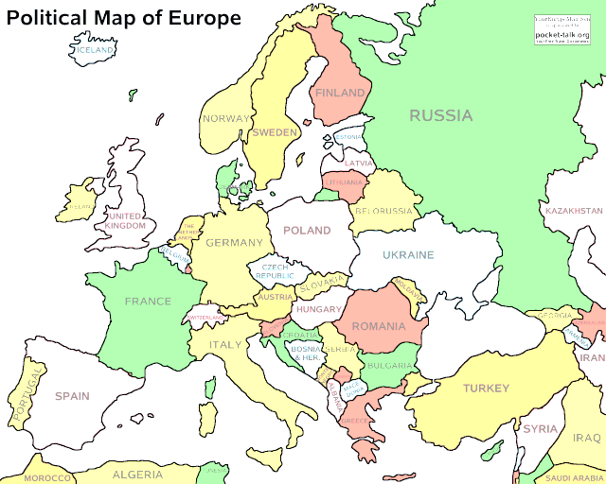
Gdzie leżą Włochy?
Gdzie leżą Włochy?
Państwo położone w Europie Południowo-Środkowej, na Półwyspie Apenińskim. Graniczą z Austria – 430 km, Słowenia – 232 km Szwajcaria – 740 km, Francja – 488 km

Slide 5
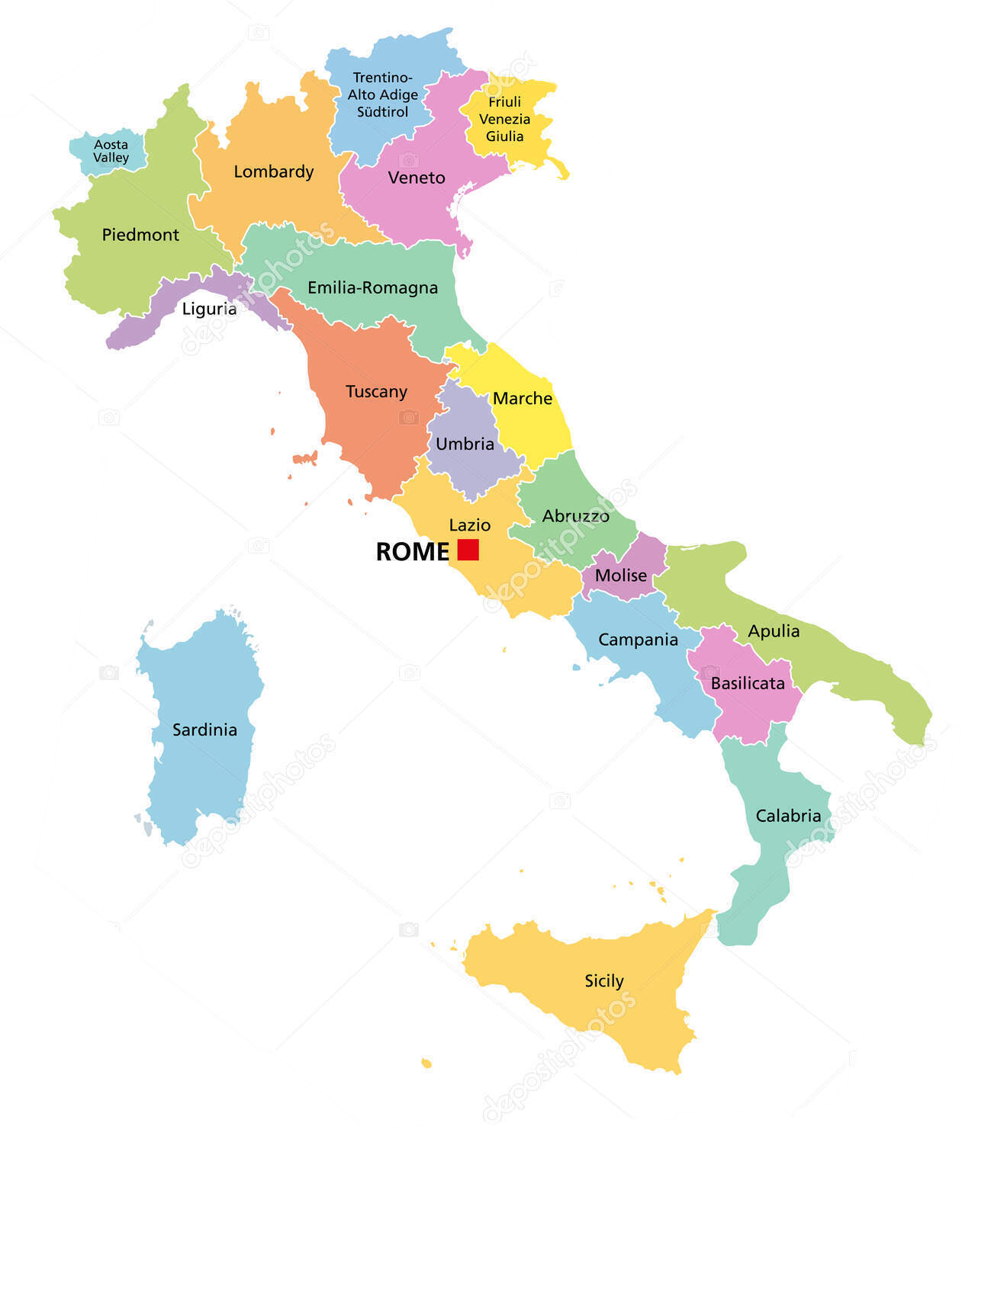
Półwysep Apeniński
Półwysep Apeniński – półwysep w Europie Południowej o powierzchni 131 337 km², otoczony przez akweny Morza Śródziemnego: Morze Liguryjskie i Tyrreńskie od zachodu, Jońskie od południa oraz Adriatyckie od wschodu.

Slide 6
Hymn Włoski
Natomiast włoski hymn, nazywany “Il Canto degli italiani” lub “Fratelli d'Italia” (po polsku “Pieśń Włochów” lub “Bracia Włosi”), został napisany przez Goffredo Mameli około 1847 roku, u świtu zjednoczenia Włoch.

Slide 7
Słowa hymnu

Slide 8
Jaki język jest we Włoszech?
Język włoski - Język romański objęty statusem urzędowego we Włoszech, San Marino, Watykanie, Szwajcarii, oraz na Istrii, należącej do Chorwacji i Słowenii.​ W języku włoskim występuje akcent toniczny (obecny w każdym wyrazie) i pisany (graficzny). Najczęściej wyrazy akcentuje się na przedostatniej sylabie, np. amore – miłość. Czasami na ostatnią sylabę (wtedy akcent jest zaznaczany w wyrazie), np. città – miasto, często też na trzecią od końca, np. tavola – stół. Rzadko akcentuje się na czwartej sylabie od końca>

Slide 9
Flaga Włoch
Flaga Włoch – jeden z symboli państwowych Republiki Włoskiej, który jest w kształcie prostokąta podzielonego na trzy pionowe pasy w barwach: zielona, biała, czerwona.

Slide 10
Co oznaczają kolory na fladze Włoch?
Trójkolorowe pasy nawiązują do rewolucji francuskiej, podkreślając znaczenie trzeciego stanu w rządzeniu państwem. Potocznie uważa się także, że kolory symbolizują: zielony – wolność, nadzieja i krajobraz śródziemnomorski, biały – wiara katolicka i ośnieżone szczyty Alp, czerwony – męstwo i krew tych, którzy walczyli o zjednoczenie Włoch

Slide 11
Waluta we Włoszech (euro)
1 stycznia 2002 Włochy wprowadziły wspólną walutę Unii Europejskiej – euro (1 € to 100 centów). Banknoty mają nominały 500, 200, 100, 50, 20, 10, 5, 2 i 1 euro, a monety 2 i 1 euro, a także 50, 20, 10, 5, 2 i 1 centów. Obecnie ceny we Włoszech są porównywalne z tymi na zachodzie Europy.

Slide 12
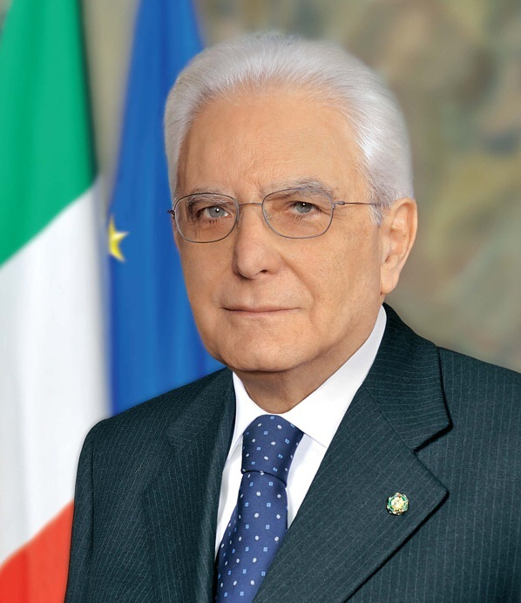
Kto jest obecnie głową państwa?
Prezydent państwa Sergio Mattarella (ur. 23 lipca 1941 w Palermo) – włoski polityk, prawnik i nauczyciel akademicki. Wieloletni poseł do Izby Deputowanych, minister bez teki (1987–1989), minister edukacji (1989–1990), wicepremier (1998–1999), minister obrony (1999–2001), sędzia Sądu Konstytucyjnego. Od 3 lutego 2015 prezydent Włoch.

Slide 13
Czym różni się system edukacji we Włoszech niż w Polsce?
Szkoła we Włoszech różni się od polskiej. Włoscy uczniowie spędzają na wakacjach aż trzy miesiące, a na poziomie szkoły średniej mają do wyboru wiele różnych placówek, w tym również profilowanych.

Slide 14
Od kiedy dzieci zaczynają edukacje?
Uczniowie rozpoczynają 5-letnią edukację w szkole podstawowej (scuola primaria) w wieku lat 6. Uczniowie rozpoczynają 3-letnią edukację w szkole średniej pierwszego stopnia (scuola secondaria di I grado) w wieku 11 lat.

Slide 15
Etapy nauki we Włoszech
System edukacji we Włoszech dzieli się na pięć etapów:
-przedszkole (scuole dell’infanzia),
-szkoła podstawowa (scuola primaria),
-szkoła średnia I stopnia (scuola secondaria di primo grado),
-szkoła średnia II stopnia (scuola secondaria di secundo grado),
-szkoła wyższa

Slide 16
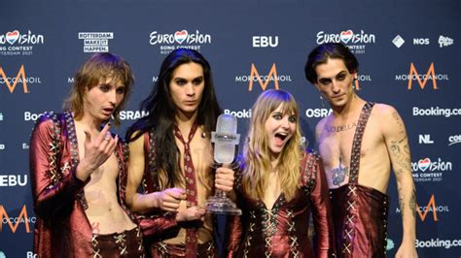
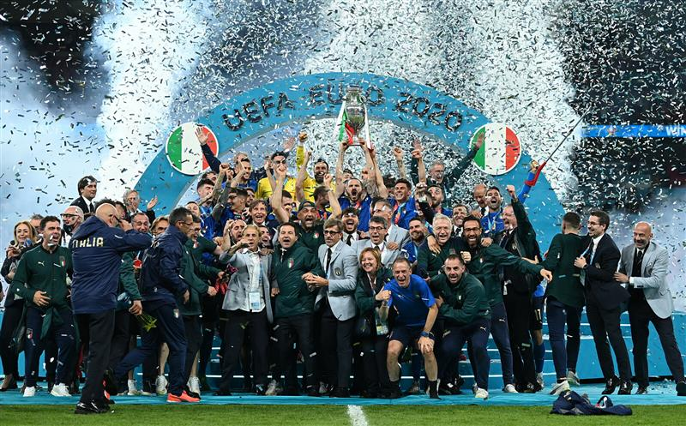
Ostatnie osiągnięcia Włochów
Ostatnie lata przyniosły Włochom wiele zwycięstw m.in.
-Reprezentacja Włoch w piłce nożnej wygrała Euro 2020, pokonując reprezentację Anglii w finale
- Zespół rockowy Maneskin zwyciężył na Eurowizji w 2021 roku.

Slide 17
Ciekawostki
1.Zjednoczenie Włoch nastąpiło 17 marca 1861 roku.
2. Gęstość zaludnienia wynosi 199 osób/km².
3. Kraj ten jest niewiele mniejszy od Polski.
4. Główną religią jest katolicyzm, 87%.
5. Największą rzeką jest Pad mająca długość 652 km.
6. Pełna nazwa kraju – Republika Włoska.
7. Ustrój polityczny – republika parlamentarna.
8. W kraju tym mieszka 112 000 Polaków.
9. Najwyższym szczytem jest Monte Bianco di Courmayeur, 4748 m n.p.m.
10. Włosi produkują największą ilość win na świecie.

Slide 18
Jedzenie we Włoszech
-Pizza
-Lasagne
-Cannelloni.
-Gnocchi.
-Ravioli
-Spaghetti

Slide 19
Jak zrobić klasyczne włoskie ciasto na pizze?
Składniki / na 4 średnie pizze:
- 500 g mąki – włoskiej mąki do pizzy typ 00 lub mąki chlebowej/bułeczkowej (typ 650-750)
-1 łyżeczka soli
-325 ml ciepłej wody
-1 saszetka (7 g) suszonych drożdży
-mąka do podsypywania w czasie zagniatania
-semolina do podsypania ciasta (można pominąć)

Slide 20
Przygotowanie włoskiego ciasta na pizzę:
1. Mąkę wsyp do dużej miski. Dodaj sól i wymieszaj z mąką. Drożdże wsyp do dzbanka z wodą i również wymieszaj.
2. Wlej drożdże do miski z mąką i wymieszaj łyżką do uzyskania lepkiego ciasta.
3. Blat podsyp mąką i przełóż na nią ciasto. Ciasto posyp mąką z góry i zabierz się za zagniatanie.
4. Jedną dłonią przytrzymaj ciasto. Rozciągnij ciasto drugą dłonią i zawiń je do siebie. Znowu rozciągnij ciasto i znowu zawiń je do siebie. Znowu rozciągnij i znowu zawiń. Obróć ciasto o 90 stopni i znowu zacznij rozciągać i zwijać. Zagniataj ciasto przez ok. 8 min., podsypując na początku mąką, jeśli się bardzo klei. Gotowe ciasto powinno odchodzić od ręki i być elastyczne

Slide 21
5. Podziel ciasto na 4 porcje i z każdej uformuj kulę zawijając brzegi pod spód.
6. Dużą blachę podsyp semoliną lub mąką. Ułóż na niej kule ciasta. Z wierzchu podsyp mąką i przykryj czystą ściereczką. Odstaw ciasto do wyrośnięcia na 2 godziny. Powinno podwoić swoją objętość
7. Piekarnik z blachą w środku nagrzej do 240 stopni C (dobrze żeby nagrzewał się przez 30 min. przed pieczeniem pizzy). Weź duży arkusz papieru do pieczenia (odpornego na wysokie temperatury)* i posyp go semoliną lub mąką. Weź kulę ciasta, połóż na papierze do pieczenia i rozpłaszcz je dłońmi. Delikatnie porozciągaj ciasto (dobrze jest to zrobić częściowo w powietrzu), aż uzyskasz pożądaną wielkość i grubość.
8. Nałóż na ciasto ulubione dodatki. Przełóż ciasto wraz z papierem na gorącą blachę z piekarnika. Piecz pizzę przez ok. 7 minut. Podawaj gorącą.

Slide 22
Finito! Gotowe!

Slide 23
DZIĘKUJEMY ZA UWAGĘ
Wykonywały:
-Julita Archanowicz,
-Natalia Gruza,
-Zuzanna Piasta.
Z klasy 6

